Slide 1

Prof. Dr. Cristiano Nabuco de Abreu
E-mail: cristianonabuco27@gmail.com
@cristianonabuco
Audiência Pública | Senador Eduardo Girão (NOVO – CE)
“Vício em tecnologia e redes sociais: agravamento, incidência e suas consequências”
fogo

Slide 2
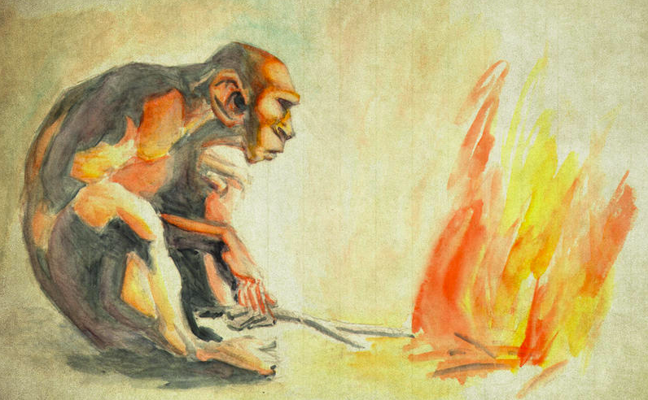
A Internet Hoje
Alguns comparam a mudança causada, com o que ocorreu com a descoberta do fogo há 2 milhões de anos atrás.
NADA na história da humanidade cresceu tanto como a produção de conhecimento favorecida pela internet
% cidades

Slide 3
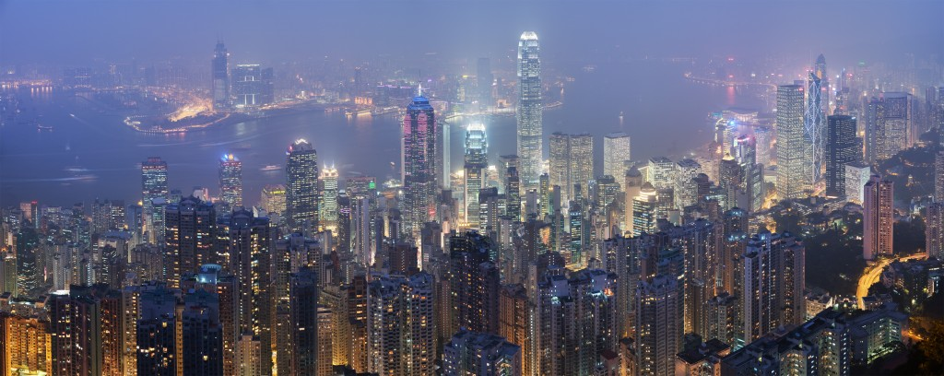
Cidades Conectadas
2017:
2055:
54%
75%
da população vive em cidades (2% da área do planeta).
estarão vivendo
em cidades.
pop mundial

Slide 4
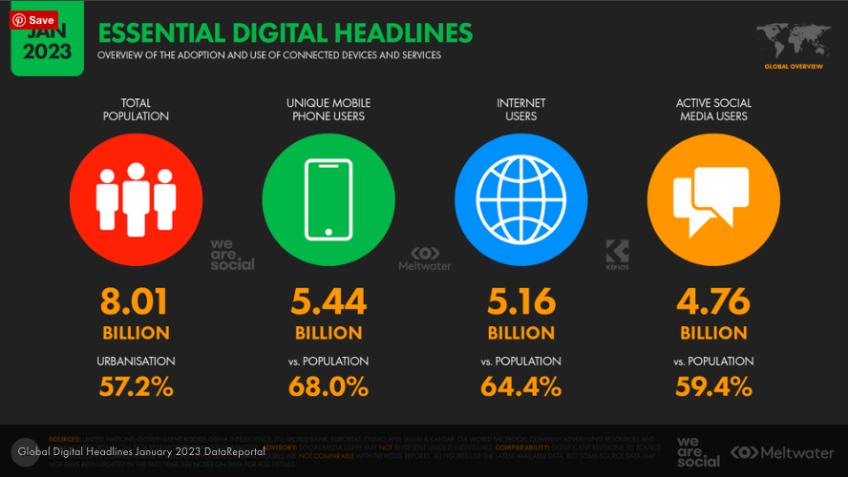
6,7 em cada 10 pessoas possuem celulares
6 em cada 10 pessoas não possuem saneamento básico
FONTE: https://datareportal.com/reports/digital-2023-global-overview-report
time world/br

Slide 5
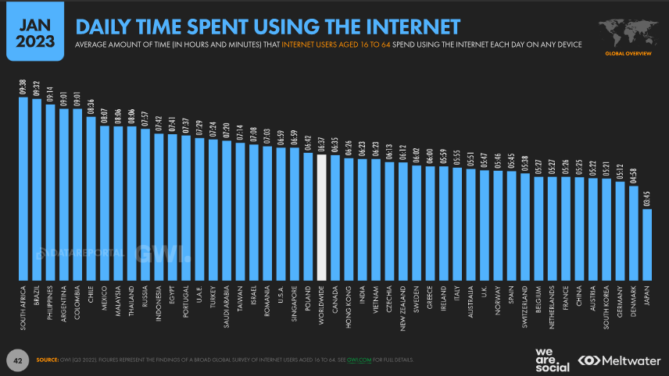
FONTE: https://datareportal.com/reports/digital-2023-global-overview-report
142 dias

Slide 6

BRASIL
142 dias/ano (quase 4,7 meses)
58% dia apenas olhando as telas
sérias implicações
acessos web mobil

Slide 7
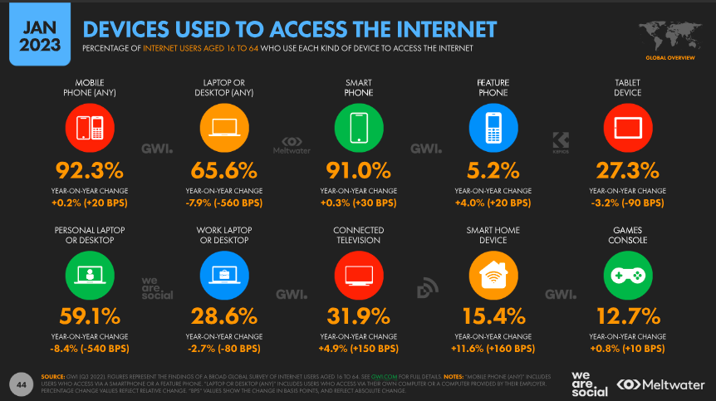
9 em cada 10 pessoas acessam dos celulares
FONTE: https://datareportal.com/reports/digital-2023-global-overview-report
BR 2º worldwide mobil

Slide 8

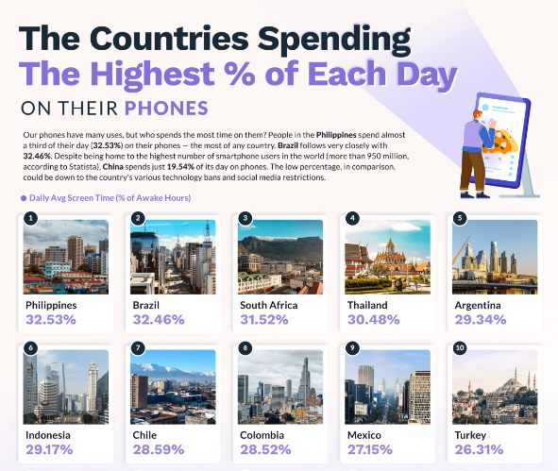
2 cel/pessoa

Slide 9
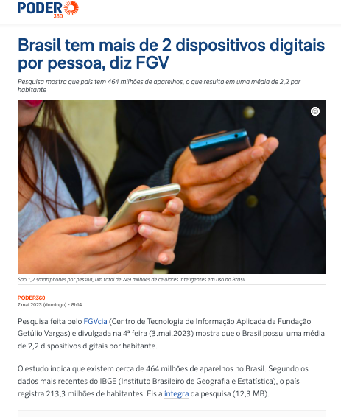
FONTE: https://www.poder360.com.br/brasil/brasil-tem-mais-de-2-dispositivos-digitais-por-pessoa-diz-fgv/
% web reason

Slide 10
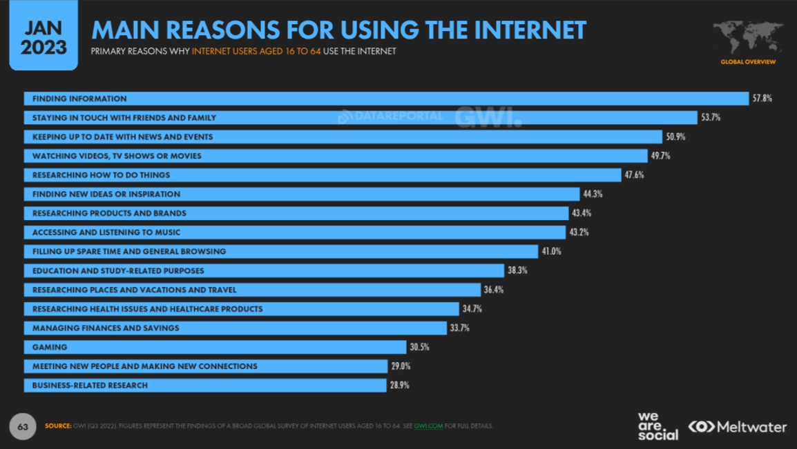
FONTE: https://datareportal.com/reports/digital-2023-global-overview-report
% main reasons

Slide 11
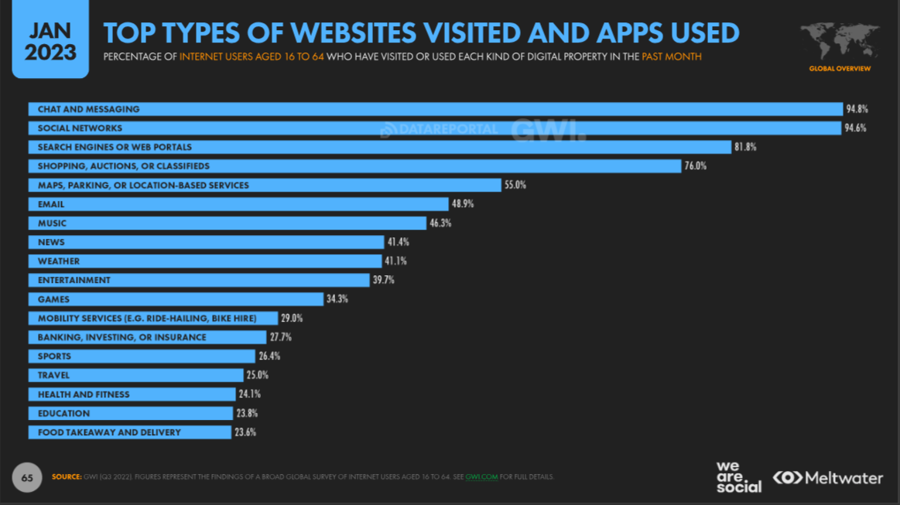
FONTE: https://datareportal.com/reports/digital-2023-global-overview-report
top web sites

Slide 12
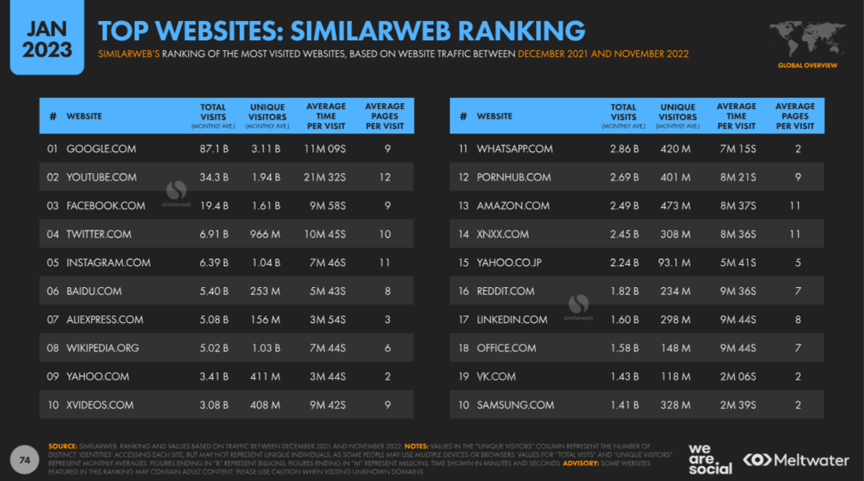
FONTE: https://datareportal.com/reports/digital-2023-global-overview-report
Pop mídias sociais mundo

Slide 13
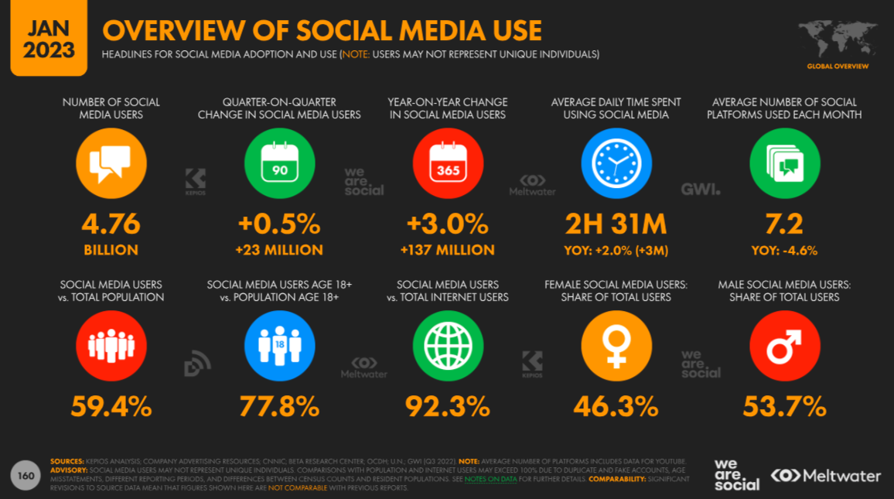
FONTE: https://datareportal.com/reports/digital-2023-global-overview-report
Tempo gasto nas mídias por pais

Slide 14
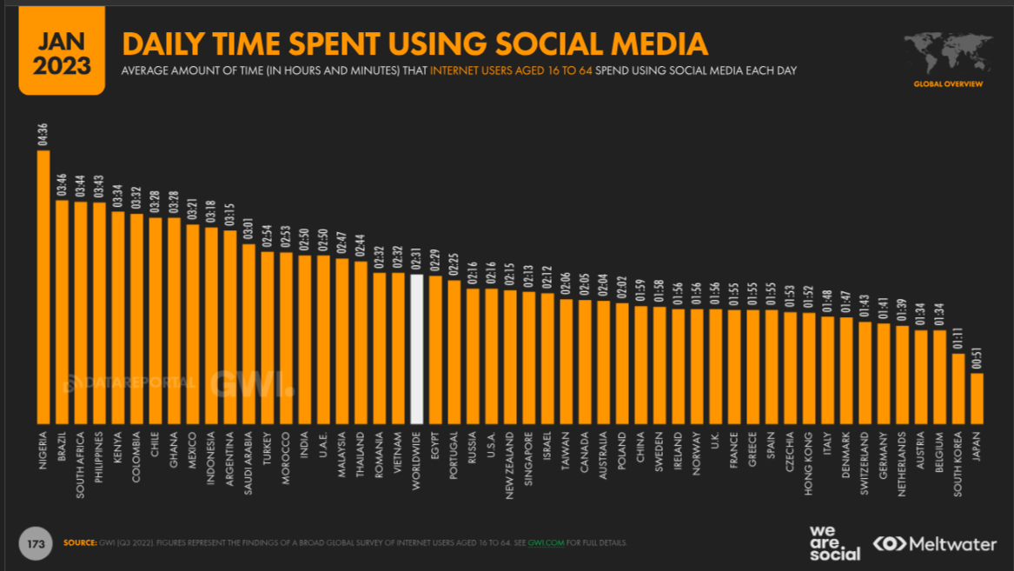
FONTE: https://datareportal.com/reports/digital-2023-global-overview-report
N plataformas usadas pais

Slide 15
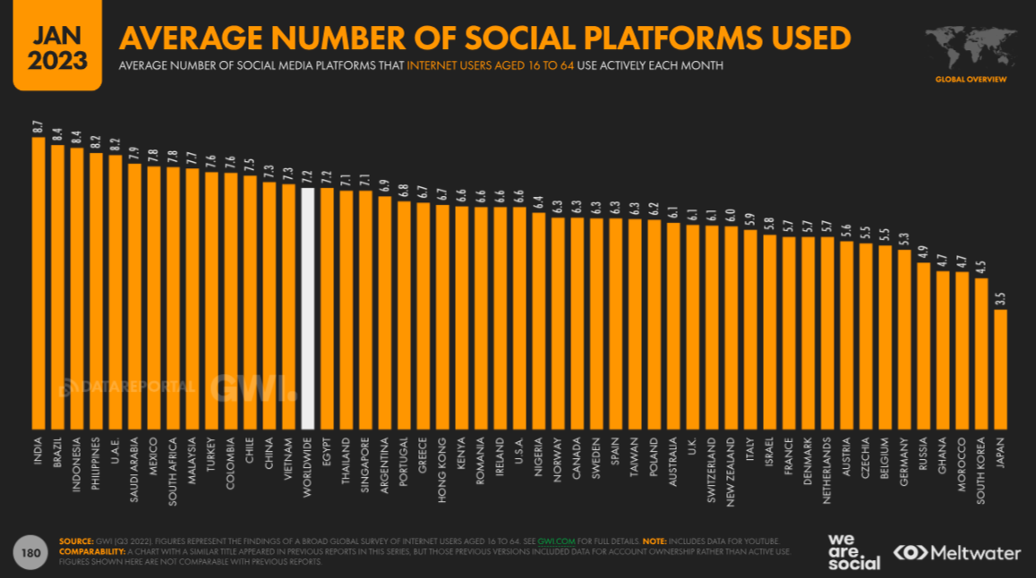
FONTE: https://datareportal.com/reports/digital-2023-global-overview-report
Por redes sociais mundo face

Slide 16
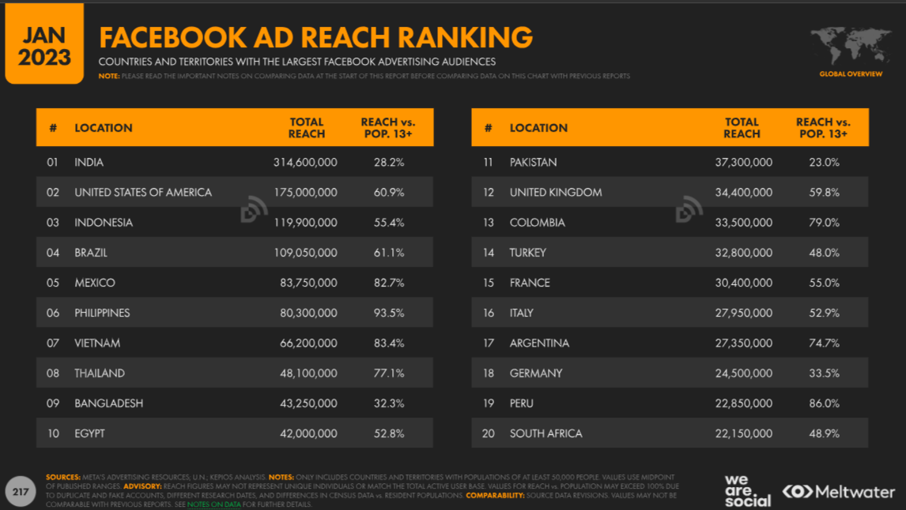
FONTE: https://datareportal.com/reports/digital-2023-global-overview-report
tiktok

Slide 17
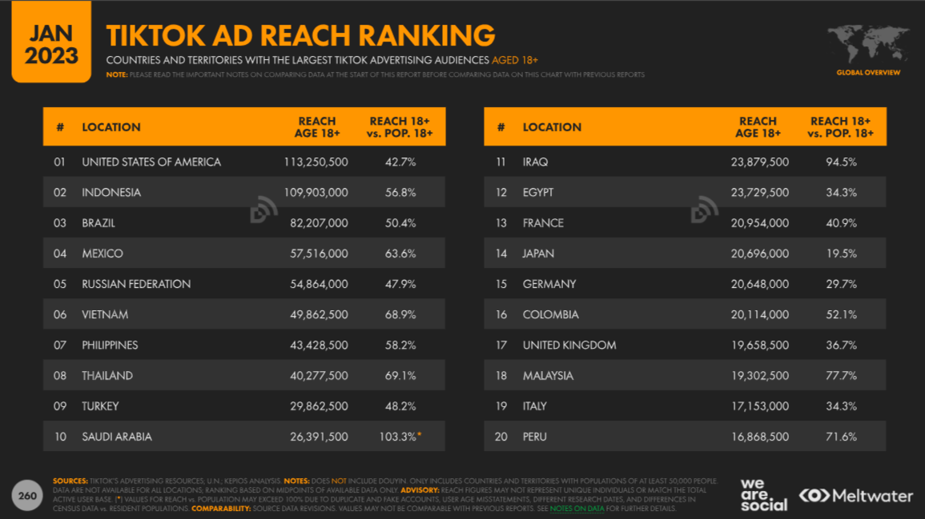
FONTE: https://datareportal.com/reports/digital-2023-global-overview-report
insta

Slide 18
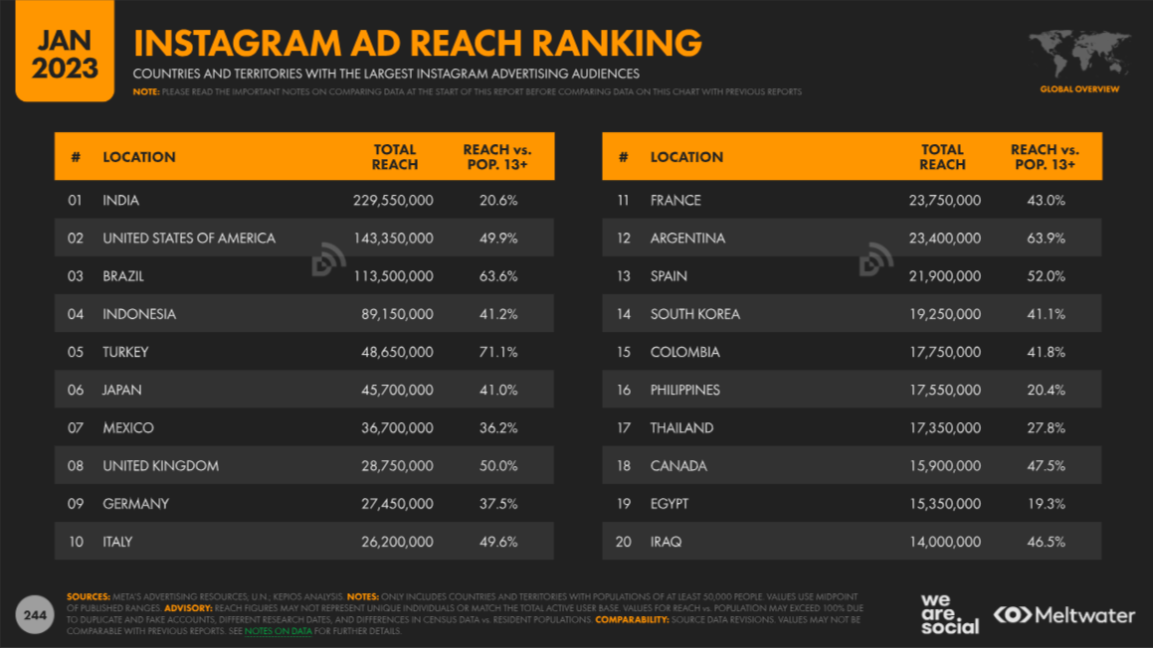
FONTE: https://datareportal.com/reports/digital-2023-global-overview-report
pinterest

Slide 19
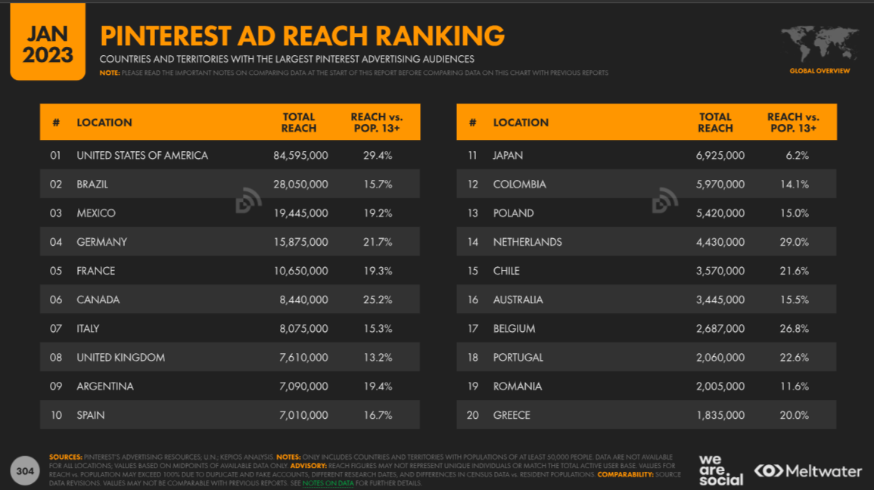
FONTE: https://datareportal.com/reports/digital-2023-global-overview-report
seguindo influen

Slide 20
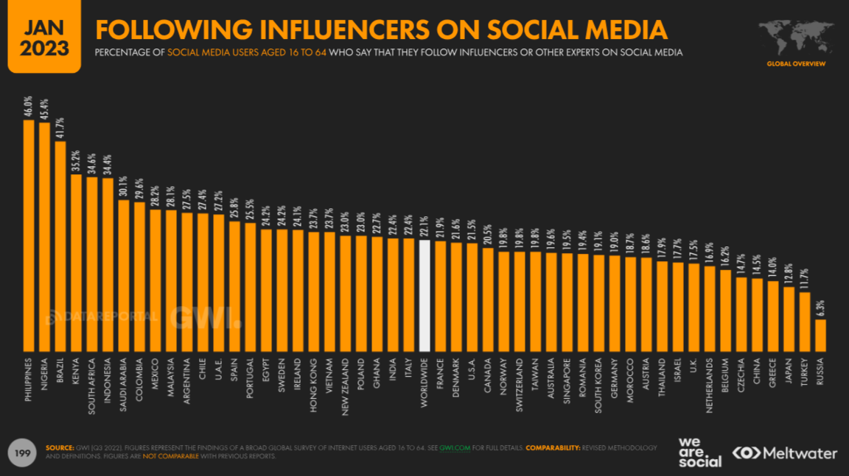
FONTE: https://datareportal.com/reports/digital-2023-global-overview-report
?Tecnologia feito?

Slide 21
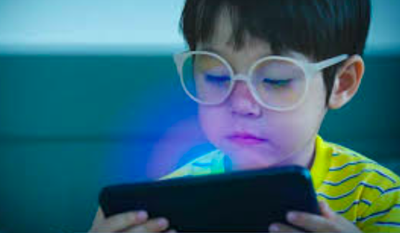
O que tanta tecnologia terá feito com as pessoas? (efeito colateral)
Midia

Slide 22
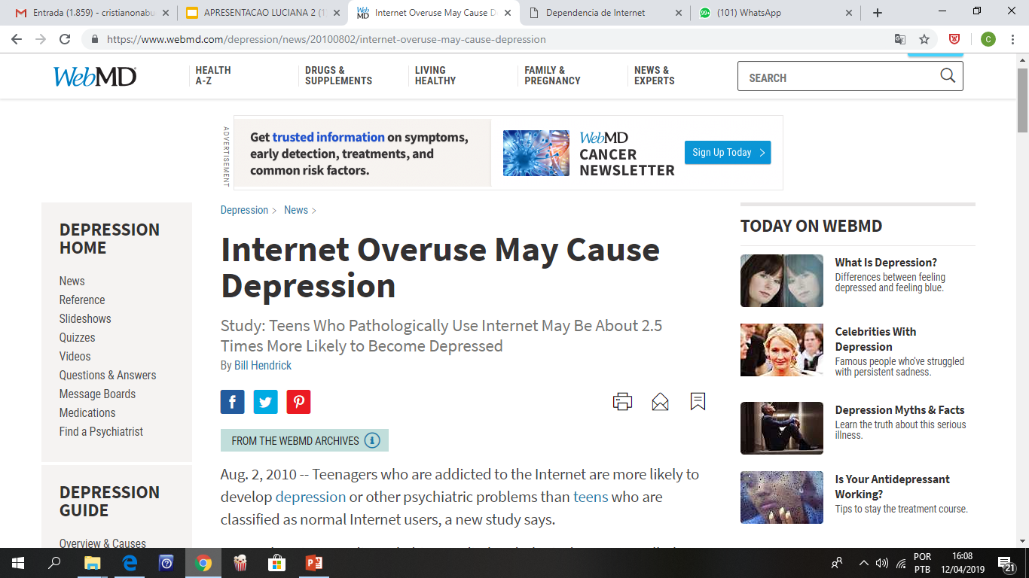
FONTE: https://www.webmd.com/depression/news/20100802/internet-overuse-may-cause-depression
+ noticias mídia leiga

Slide 23
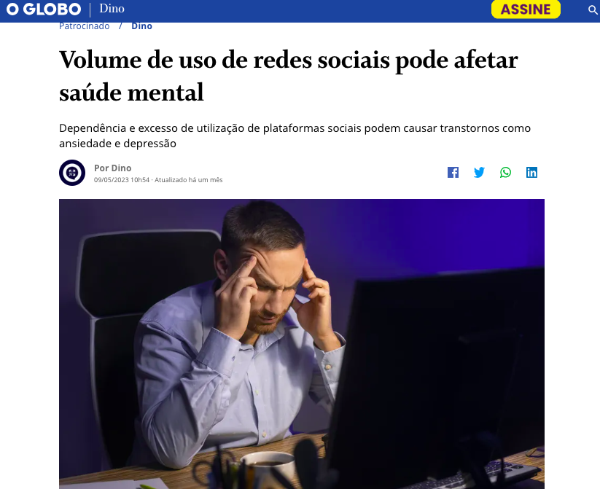
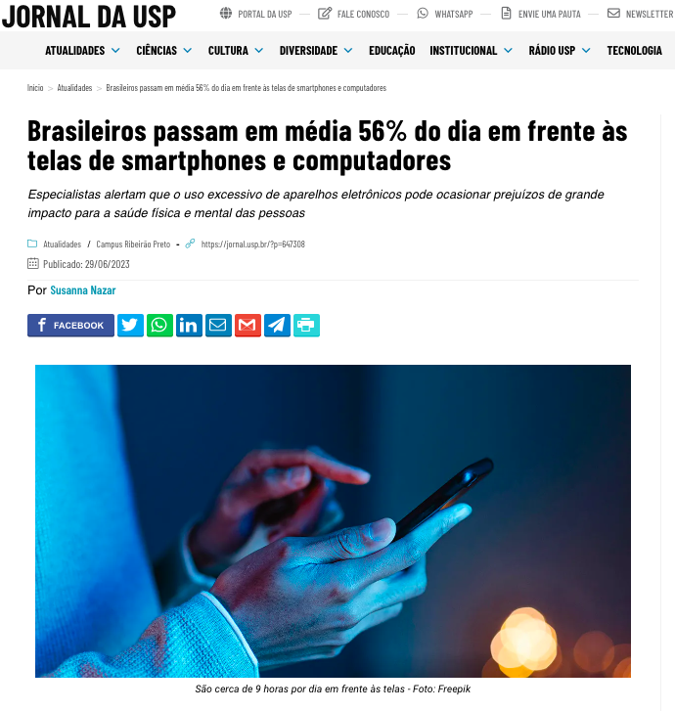
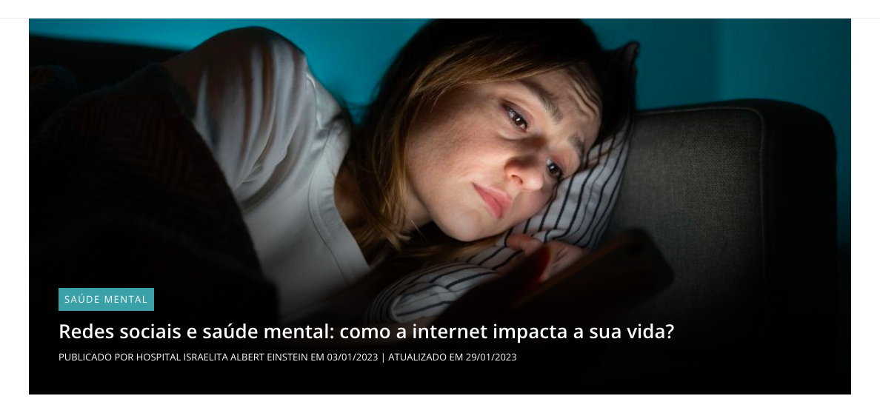
FONTE: https://vidasaudavel.einstein.br/redes-sociais-e-saude-mental/
https://jornal.usp.br/atualidades/brasileiros-passam-em-media-56-do-dia-em-frente-as-telas-de-smartfones-computadores/
FONTE: https://oglobo.globo.com/patrocinado/dino/noticia/2023/05/volume-de-uso-de-redes-sociais-pode-afetar-saude-mental.ghtml
+ midia

Slide 24
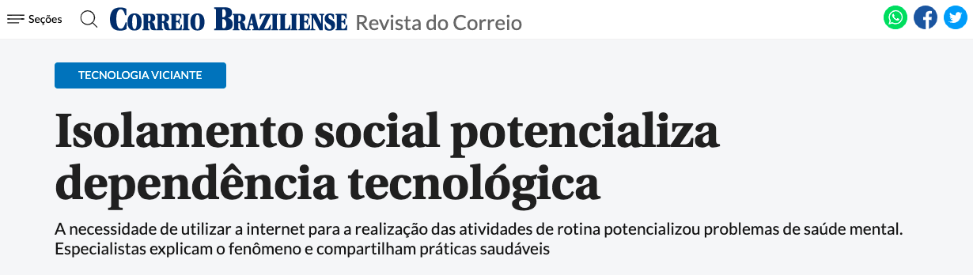
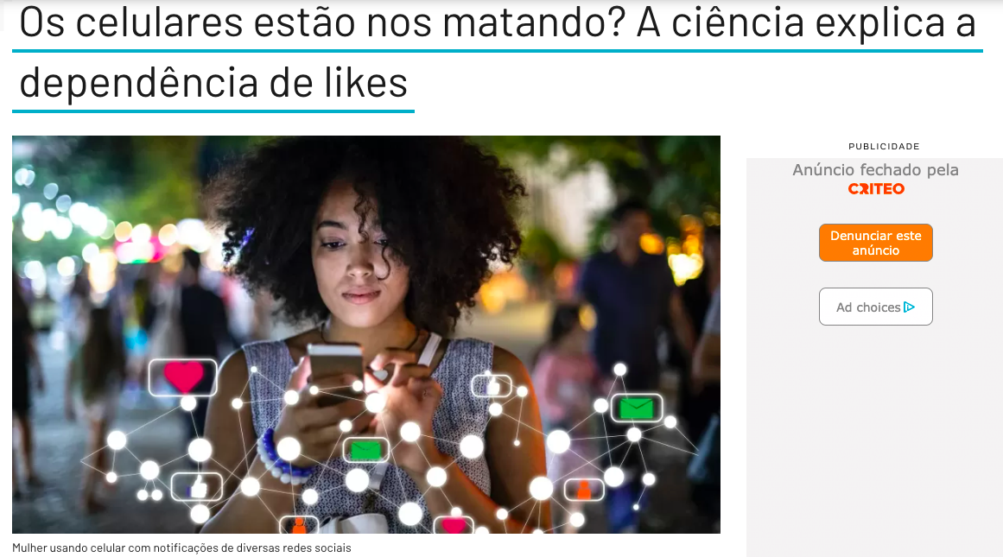
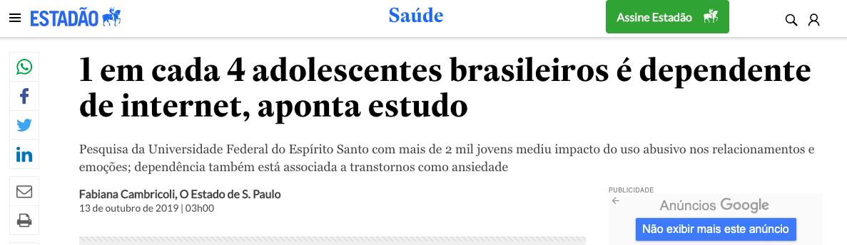
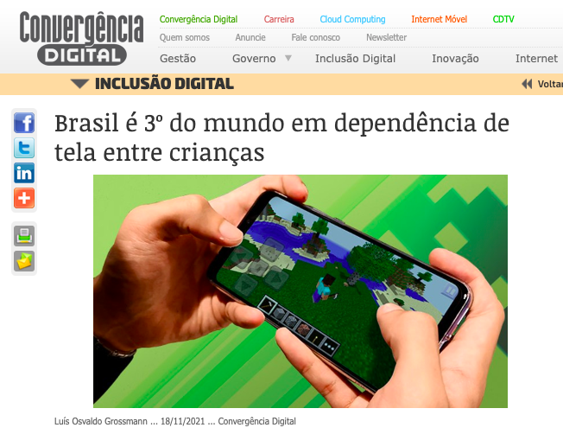
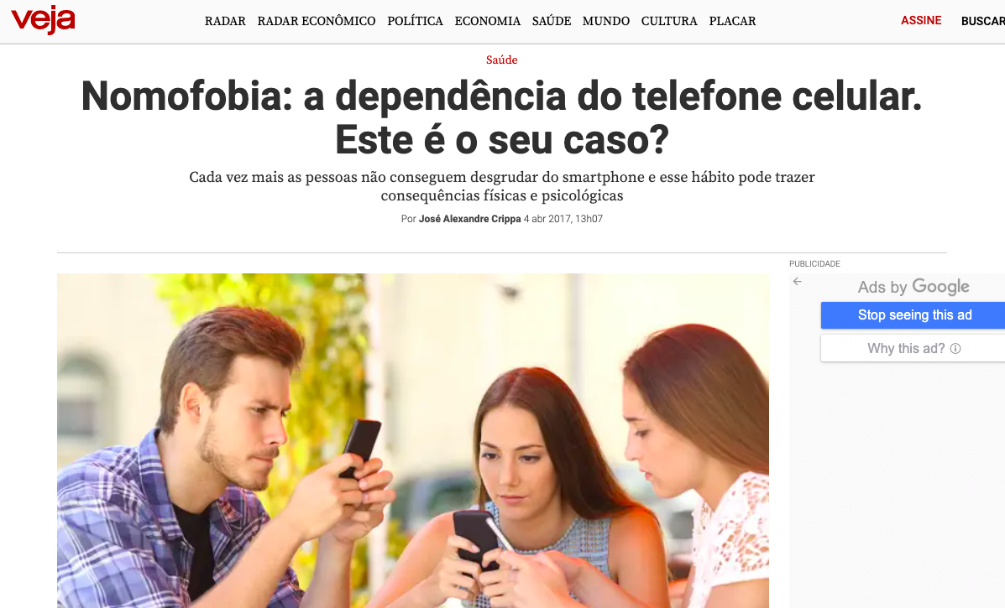
Impactos?

Slide 25

Como são sentidos estes
impactos?
saude fisica

Slide 26
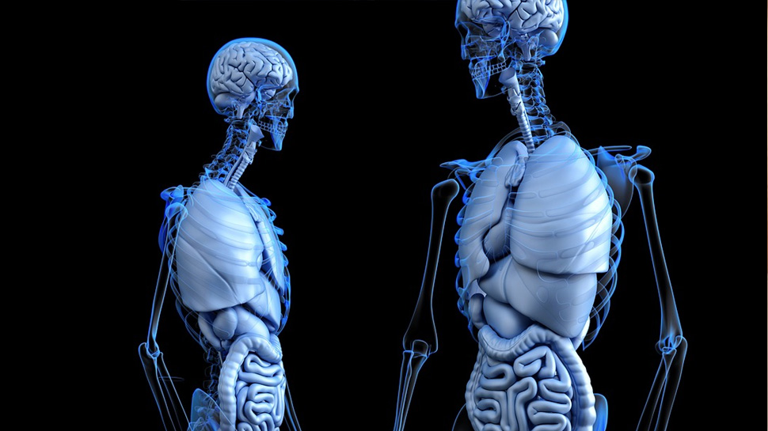
Saúde física
helena

Slide 27
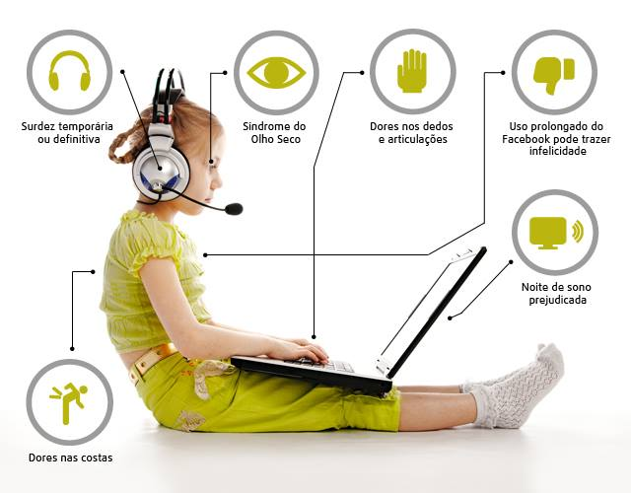
amnesia

Slide 28
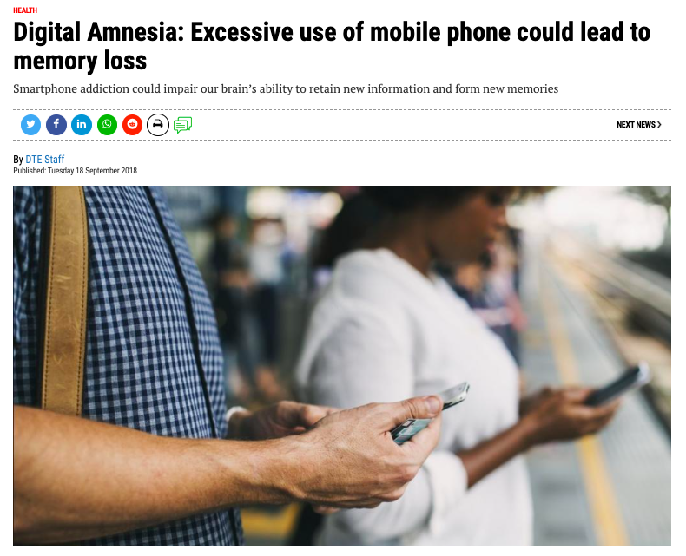
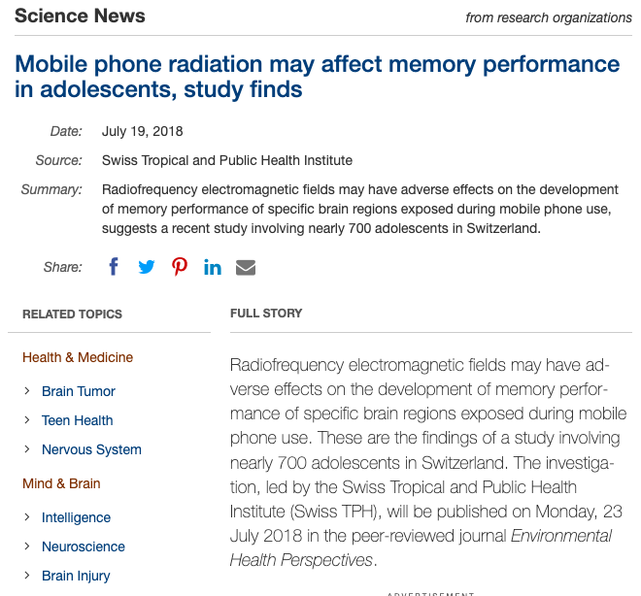
tdah

Slide 29
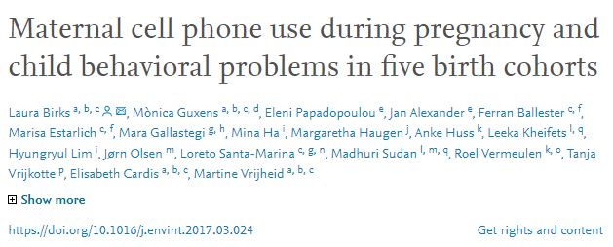
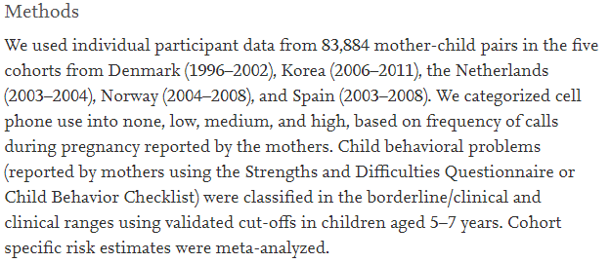

Saude mental

Slide 30

Saúde mental
midia

Slide 31
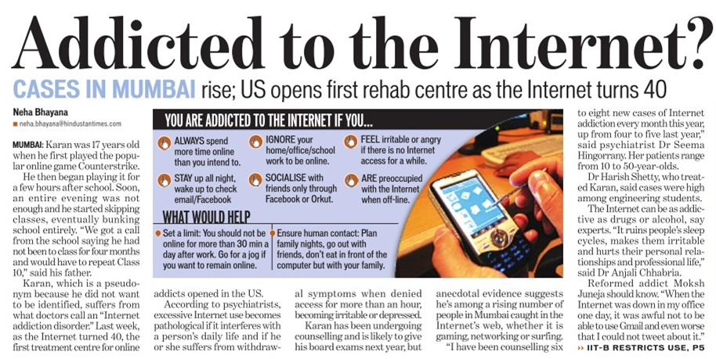
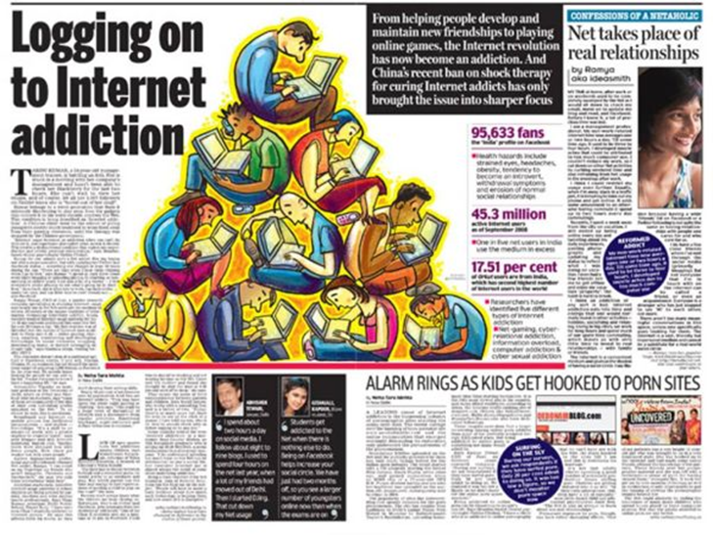
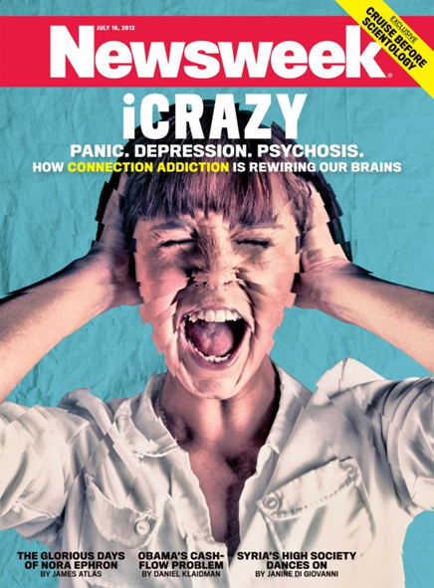
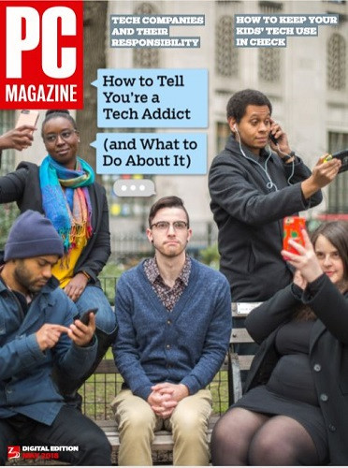
Neutra?

Slide 32



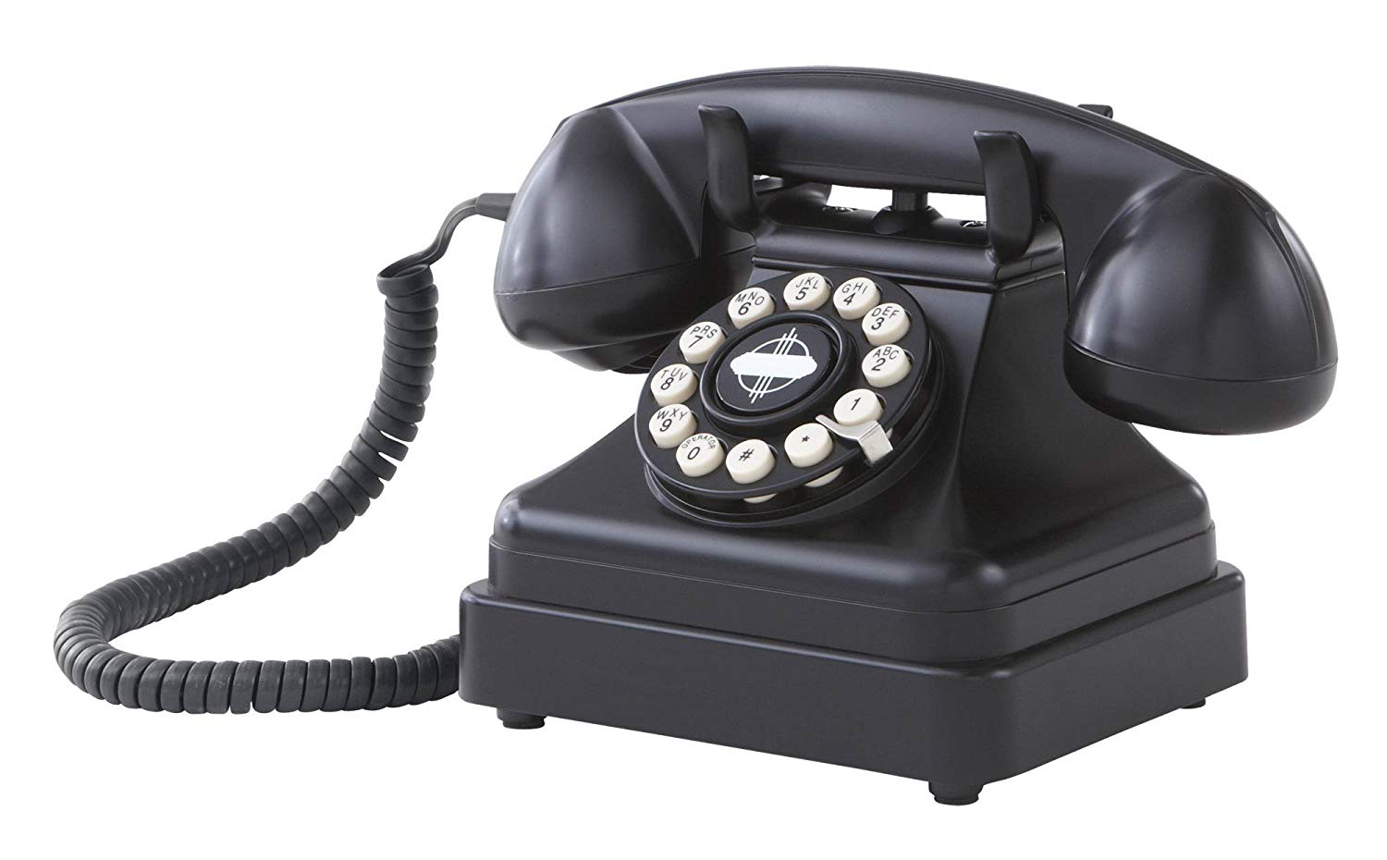
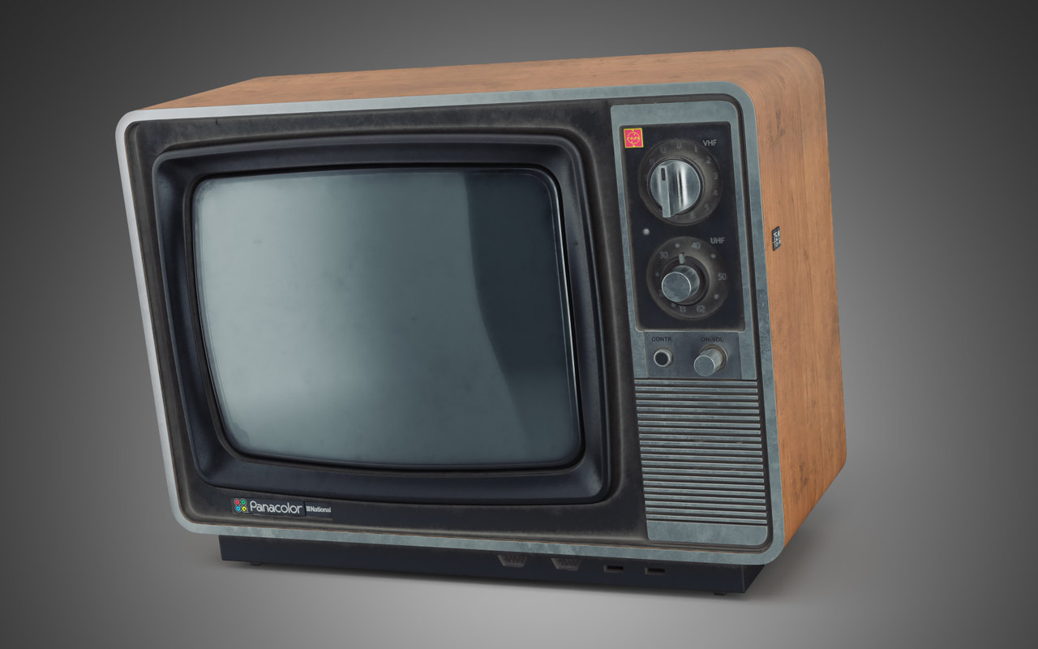
Tecnologia é “neutra”, depende apenas do uso que fazemos...
Tudo é uma questão de autocontrole!
foto escritorio

Slide 33
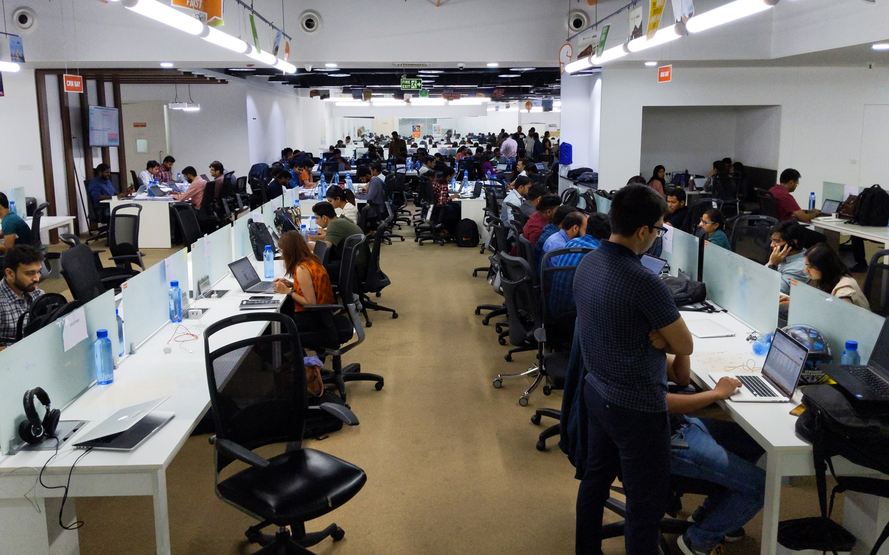
uoll

Slide 34
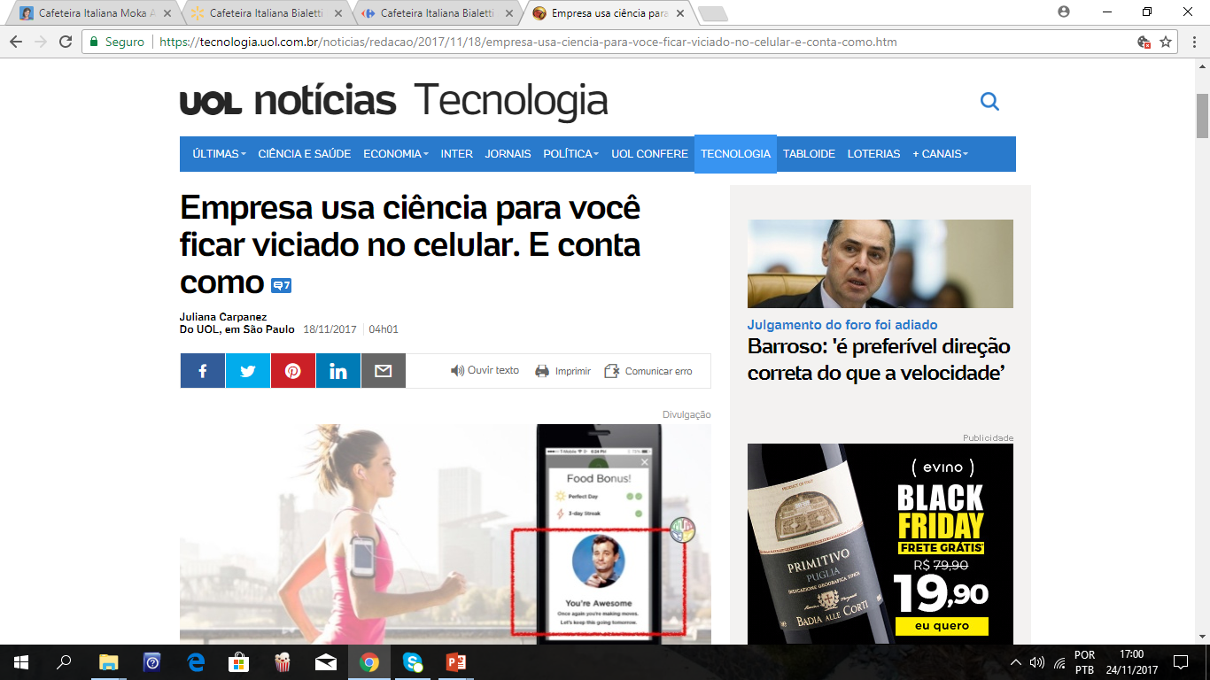
scientis

Slide 35
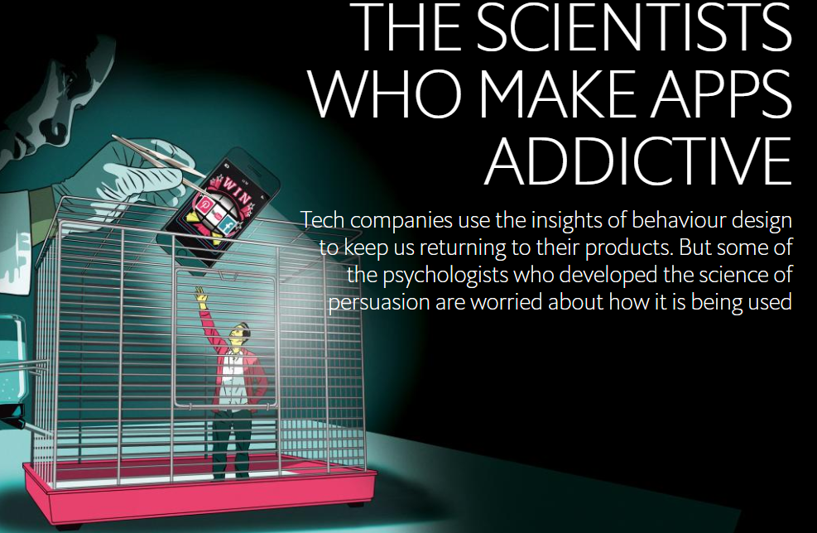
+ tec + depend

Slide 36
Mais tecnologia não está, necessariamente, nos auxiliando...
Estamos sendo INDUZIDOS a
NAVEGAR CADA VEZ MAIS
(não se considera o bem estar dos usuários)
NOS TORNANDO DEPENDENTES
Muito sério Kd cel?

Slide 37
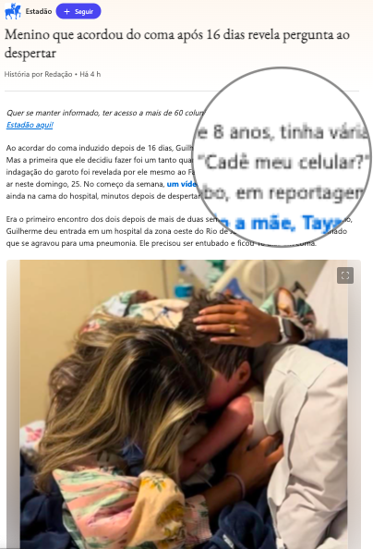
FONTE: https://www.msn.com/pt-br/noticias/brasil/menino-que-acordou-do-coma-ap%C3%B3s-16-dias-revela-pergunta-ao-despertar/ar-AA1d2o8A?ocid=msedgdhp&pc=U531&cvid=5c4ff9dc9bc740519c66f3de5d7e46c3&ei=54
Audio familia

Slide 38

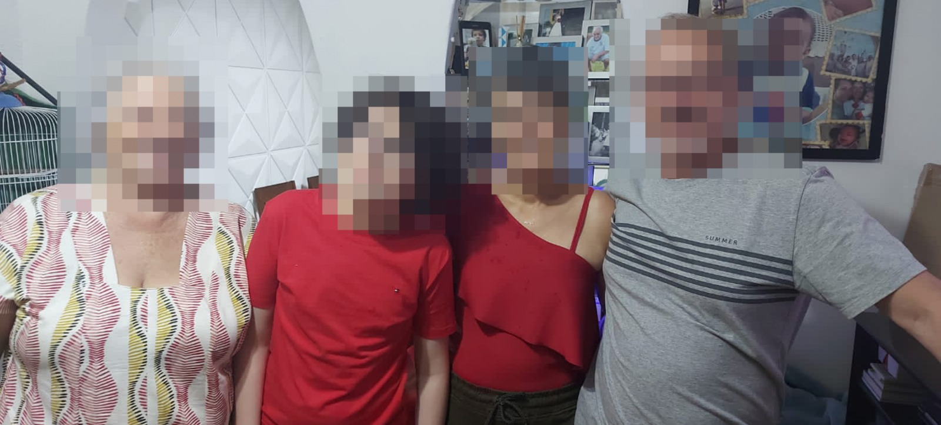
Avos pulam prédio

Slide 39
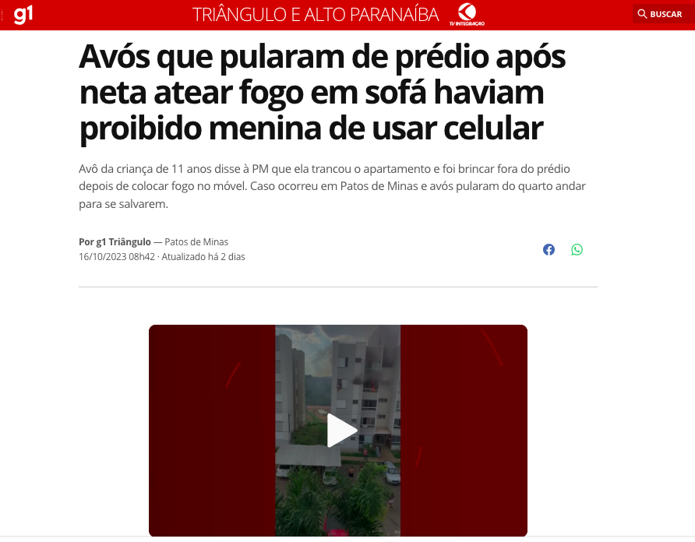
FONTE: https://g1.globo.com/mg/triangulo-mineiro/noticia/2023/10/16/avos-que-pularam-de-predio-apos-neta-atear-fogo-em-sofa-haviam-proibido-menina-de-usar-celular.ghtml
E agora?

Slide 40
E agora?
Algumas ações
Surgeon general

Slide 41

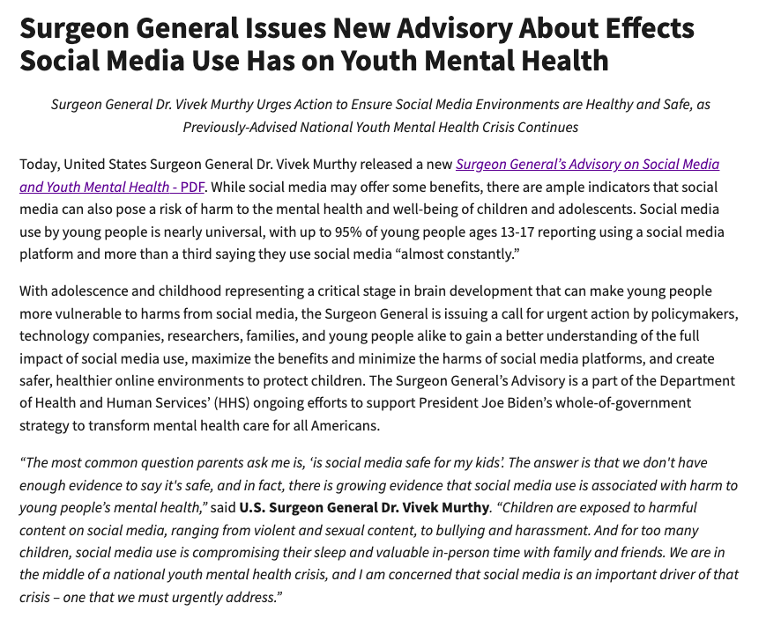
FONTE: https://www.hhs.gov/about/news/2023/05/23/surgeon-general-issues-new-advisory-about-effects-social-media-use-has-youth-mental-health.html
unesco

Slide 42
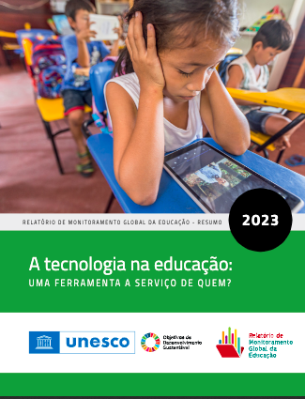
FONTE: https://unesdoc.unesco.org/ark:/48223/pf0000386147_por
Tik kids

Slide 43
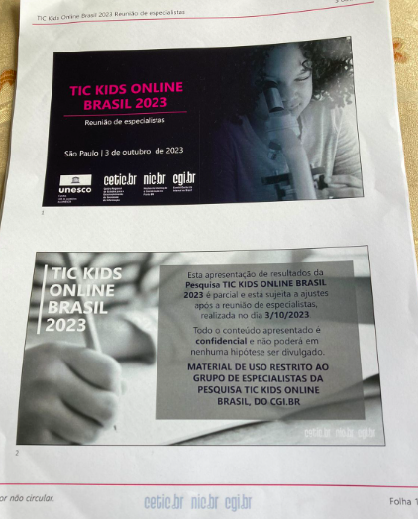
“Cerca de 95% das crianças e adolescentes entre 9 e 17 anos, acessam a internet todos os dias, o que nos traz uma estimativa aproximada de 26 milhões de usuários.”
Sugestoes caminhos

Slide 44
Sugestões de Caminhos Futuros

Slide 45
1) Fortalecer as proteções para garantir maior saúde e segurança para as crianças que interagem com todas as plataformas de mídia social, em colaboração com governos, organizações acadêmicas, especialistas em saúde pública e empresas de tecnologia.
2) Desenvolver padrões de uso saudável e seguro, adequados à idade para plataformas tecnológicas.
Tecnologia que seja apropriada (não “ingênua”) ao desenvolvimento de uma criança, protegendo-as do acesso a conteúdos nocivos (por exemplo, conteúdo que incentive transtornos alimentares, violência, abuso de substâncias, exploração sexual e suicídio).
+

Slide 46
3) Empresas mídias digitais: Compartilhar dados relevantes para o impacto na saúde de plataformas e estratégias empregadas para garantir a segurança e o bem-estar com governo, pesquisadores independentes e o público.
“Por que a sociedade civil (população leiga, nossos filhos) PAGAM O PREÇO da falta de transparência destas empresas?”
+ mídia leiga

Slide 47
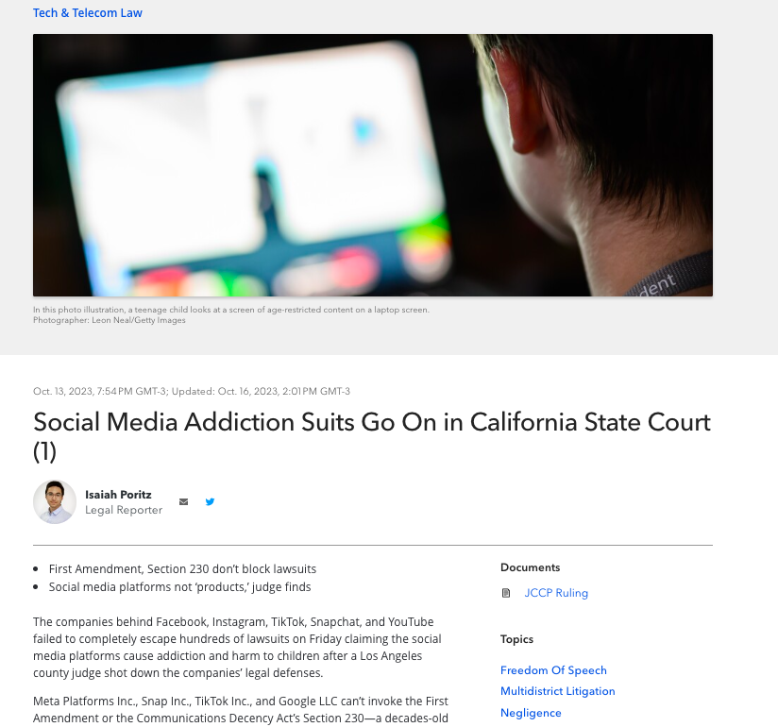
Fonte: https://news.bloomberglaw.com/tech-and-telecom-law/social-media-addiction-suits-advance-in-california-state-court
+ açoes

Slide 48
4) Avaliar os riscos potenciais das interações on-line e tomar medidas ativas para prevenir o potencial uso indevido, reduzindo a exposição a danos.
***EMPRESAS MIDIAS DIGITAIS PRECISAM SER RESPONSABILIZADAS***
Assumir a responsabilidade pelo impacto dos produtos em diferentes subgrupos e idades de crianças e adolescentes, independentemente da intenção por trás deles.
Utah

Slide 49

FONTE:https://www.edutopia.org/article/utah-social-media-law-teen-misuse/
+açoes

Slide 50
5) Realizar e facilitar avaliações transparentes e independentes do impacto dos produtos e serviços de mídia social em crianças e adolescentes.
6) Apoiar o aumento do financiamento para pesquisas futuras sobre os benefícios e os danos do uso de mídia social e outras tecnologias e uso de mídia digital para crianças, adolescentes e famílias.
Açoes já

Slide 51


Recomendações
Faz-se necessário, urgentemente:
Criação de um Grupo de Trabalho (GT) que reúna poder público, especialistas, escolas, famílias e, principalmente, usuários jovens.
II)

Slide 52
Criação de um Conselho Superior da Internet no Brasil (sugestões):
Comissão Nacional de Tecnologia e Comportamento Digital (CNTCD): Um nome que enfatiza a regulação do comportamento digital relacionado à tecnologia.
Comissão de Tecnologia Responsável (CTR): Uma comissão focada em promover o uso responsável da tecnologia.
Comissão de Tecnologia e Comportamento (CTC): Uma agência que lida com questões de comportamento digital relacionado à tecnologia.
Comissão Nacional de Segurança e Bem-Estar Digital: Uma comissão focada na segurança digital, ética e comportamento responsável.
video

Slide 53

fim

Slide 54
Prof. Dr. Cristiano Nabuco de Abreu
E-mail: cristianonabuco27@gmail.com
@cristianonabuco

